Slide 1

UBND QUẬN HẢI AN
TRƯỜNG TIỂU HỌC ĐẰNG HẢI
MÔN: TIẾNG VIỆT LỚP 2
Bài đọc 2: Chim rừng Tây Nguyên
(tuần 24)

Slide 2

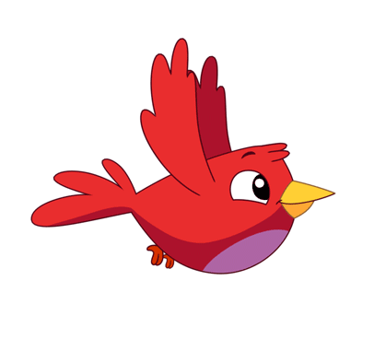


GIÚP CHIM XÂY TỔ
Notes:
Bài giảng được thiết kế bởi: Vũ Hồng LH: FB Vũ Hồng | https://www.facebook.com/vuhong1972/ | hongvu7219@gmail.com

Slide 3



Slide 4
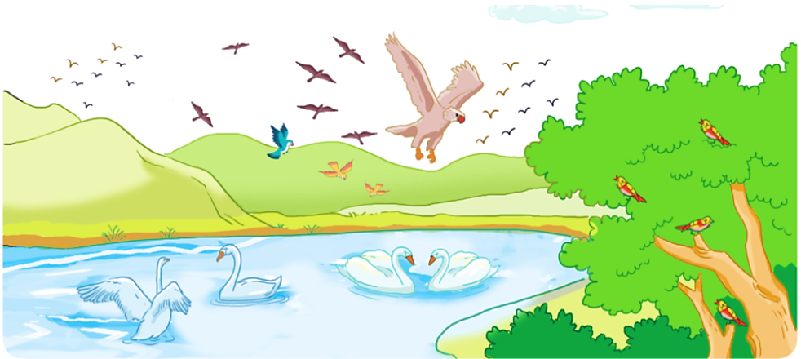

Slide 5
Đoạn 2
Mỗi lần đại bàng vỗ cánh lại phát ra những tiếng vi vu vi vút từ trên nền trời xanh thắm, giống như có hàng trăm chiếc đàn cùng hoà âm.
Những con chim kơ-púc mình đỏ chót và nhỏ như quả ớt cố rướn cặp mỏ thanh mảnh của mình hót lên lanh lảnh nghe như tiếng sáo.

Slide 6
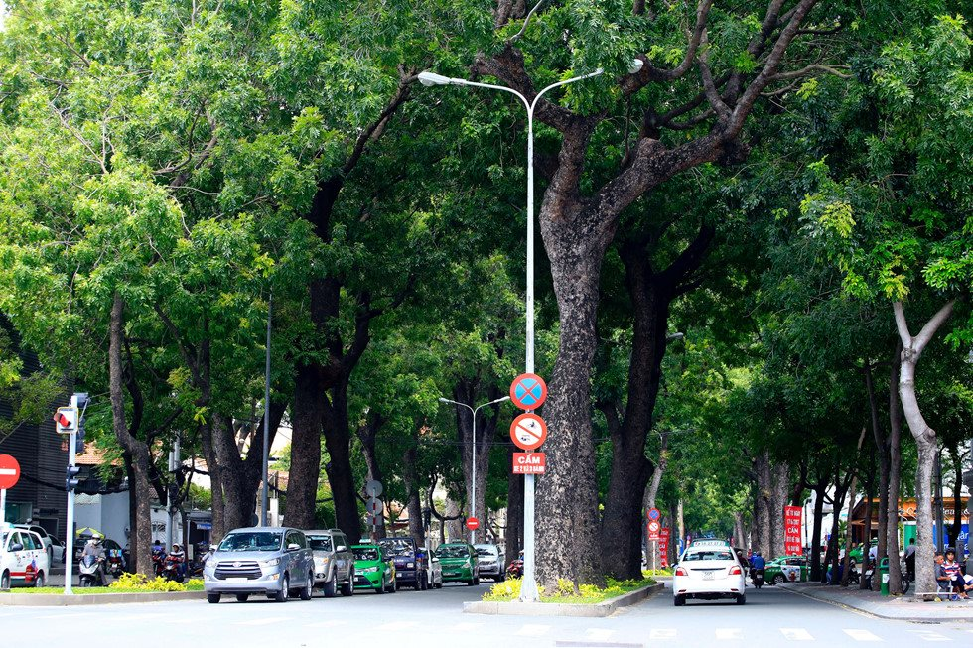
Rợp: (bóng che) kín

Slide 7
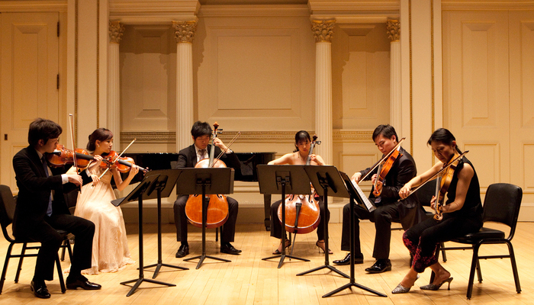
Hòa âm: phối hợp nhiều âm thanh với nhau cùng lúc

Slide 8
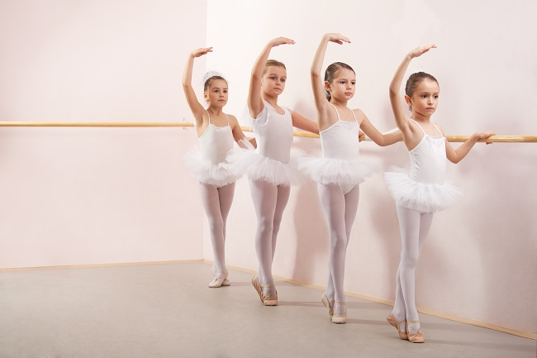
Thanh mảnh: thon thả, xinh xắn

Slide 9
Đoạn 3
Họ nhà chim đủ các loại, đủ các màu sắc ríu rít bay đến đậu ở những bụi cây quanh hồ, tiếng hót rộn vang cả mặt nước.

Slide 11
1. Tìm những từ ngữ tả vẻ đẹp của mặt hồ Y-rơ-pao?
Những từ ngữ tả vẻ đẹp của mặt hồ Y-pơ-rao là: Mặt hồ rung động; bầu trời trong xanh soi bóng xuống đáy hồ; mặt hồ xanh, rộng mênh mông.

Slide 12
2. Quanh hồ Y-rơ-pao có những loài chim nào?
Những loài chim quanh hồ Y-pơ-rao là:
Chim đại bàng,
thiên nga,
Chim kơ-púc

Slide 13
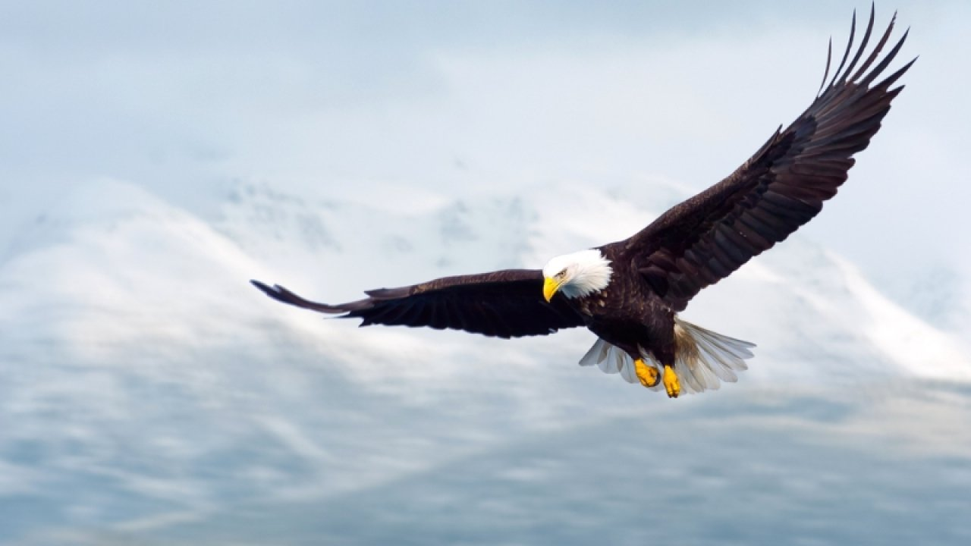
Chim đại bàng

Slide 14
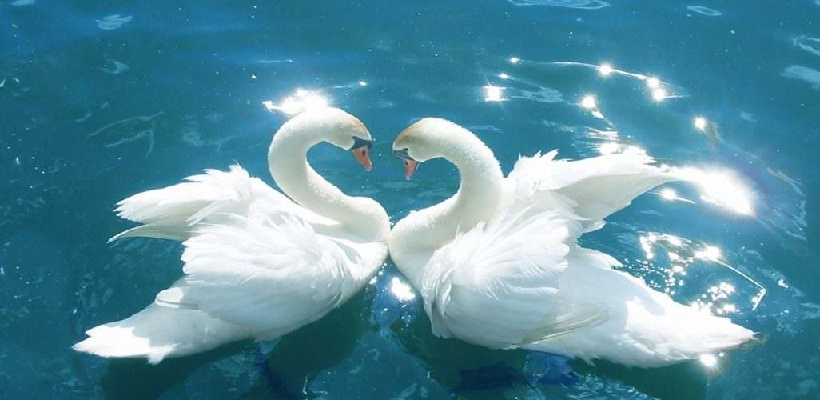
Thiên nga

Slide 15
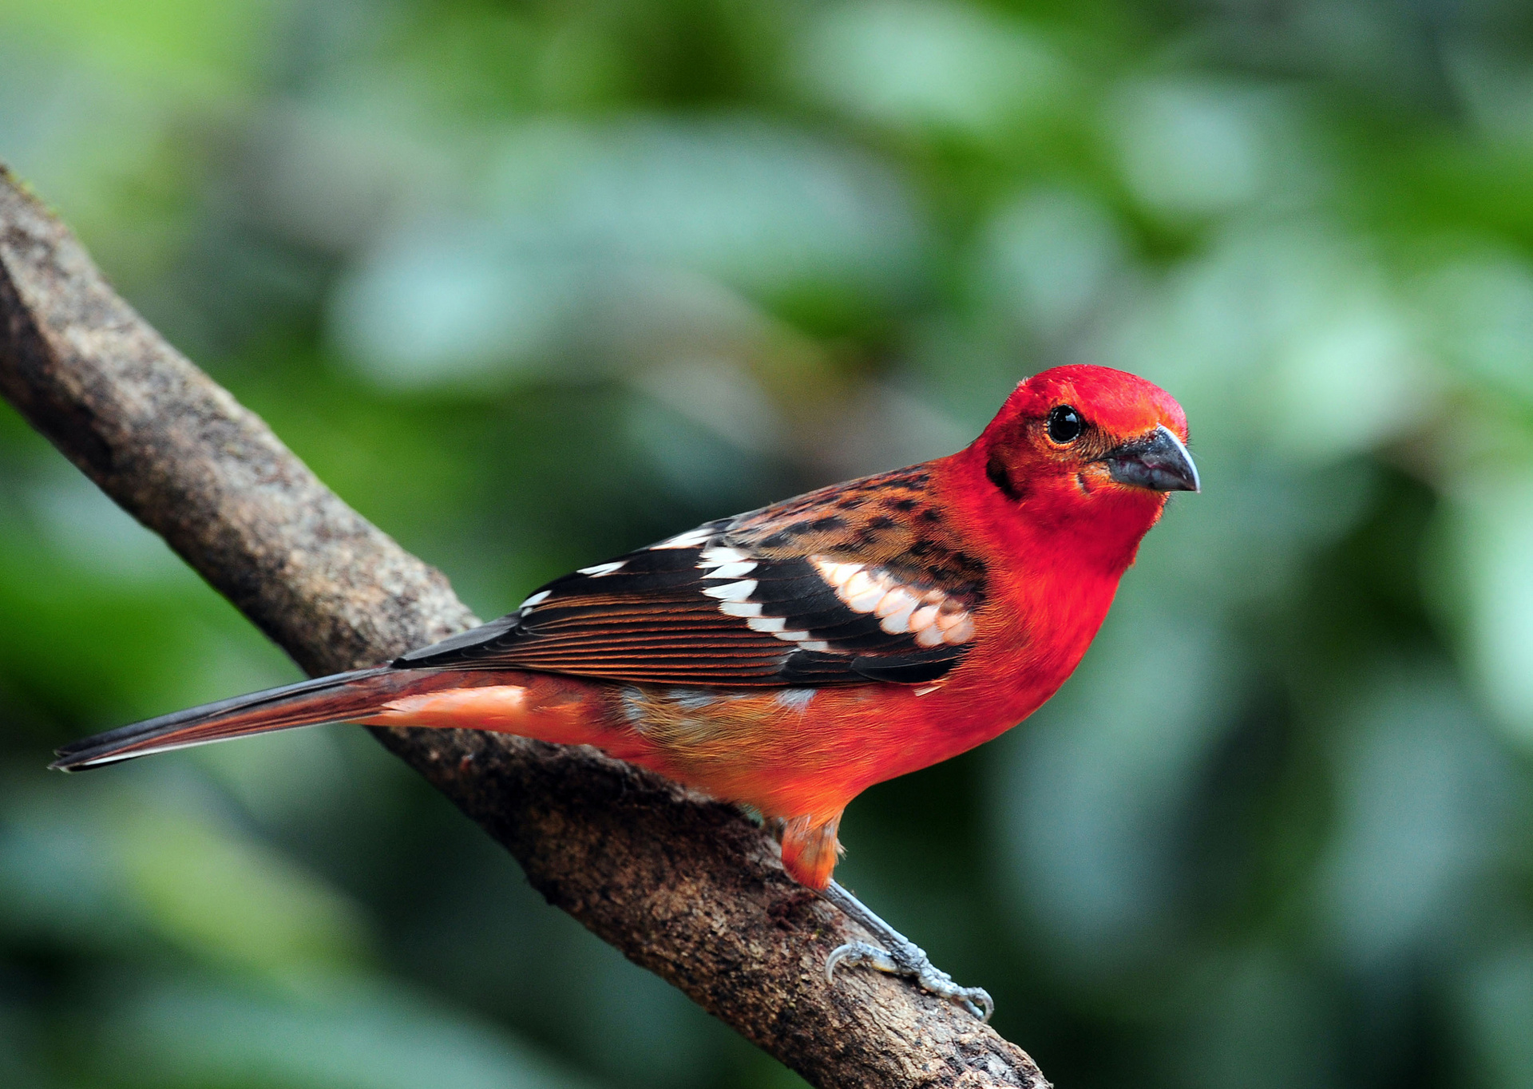
Chim kơ-púc

Slide 16
Tìm những hình ảnh nói về vẻ đẹp, nét đặc trưng riêng của mỗi loài chim có trong bài?
Chim đại bàng
chân vàng mỏ đỏ đang chao lượn, bóng che rợp mặt đất
Chim đại bàng
vỗ cánh lại phát ra những tiếng vi vu vi vút từ trên nền trời xanh thắm, …

Slide 17
Thiên nga
Thiên nga
Trắng muốt, đang bơi lội

Slide 18

Chim kơ-púc
Mình đỏ chót và nhỏ như quả ớt, mỏ thanh mảnh
Chim kơ - púc
Tiếng hót lanh lảnh như tiếng sáo

Slide 19
Với đủ các loài chim, hồ Y – rơ – pao vui nhộn như thế nào?
Tiếng hót ríu rít, rộn vang cả mặt nước.
Em có nhận xét gì về các loài chim rừng ở Tây Nguyên?
Chim rừng Tây Nguyên rất đẹp với bộ lông nhiều màu sắc và có tiếng hót rất hay.

Slide 20
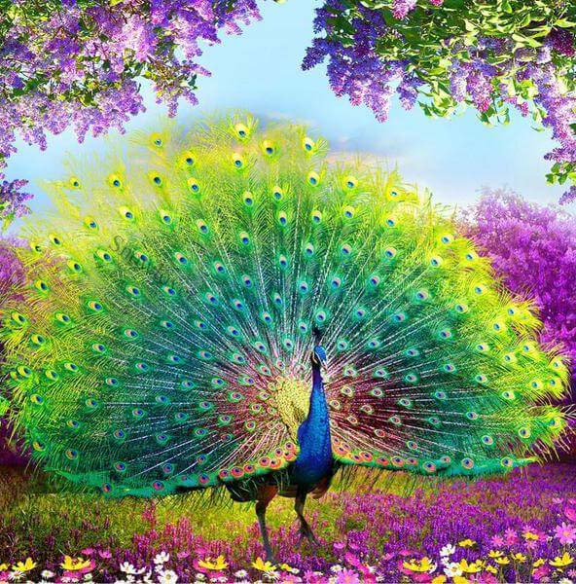
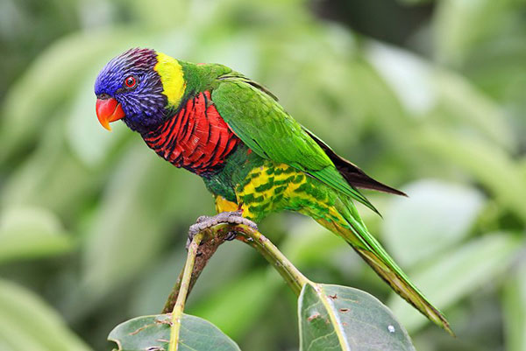
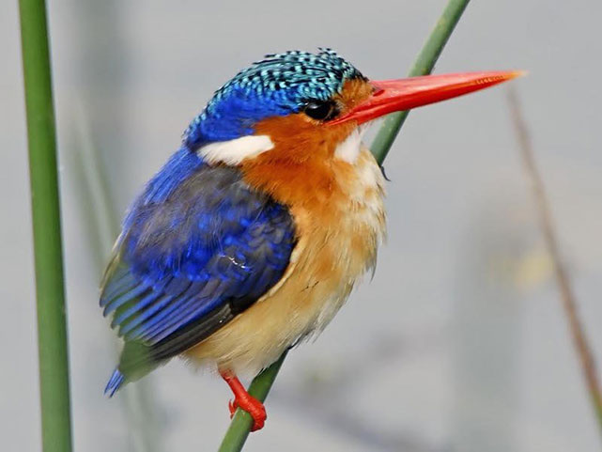
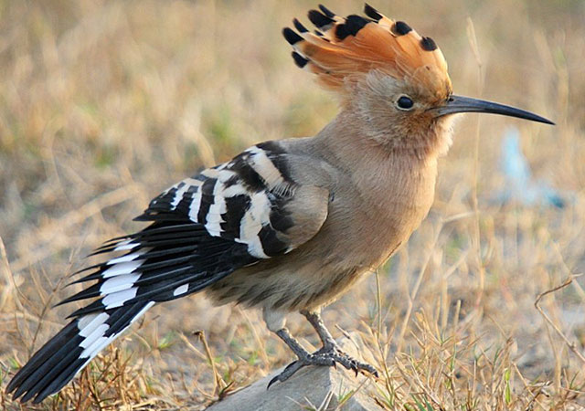
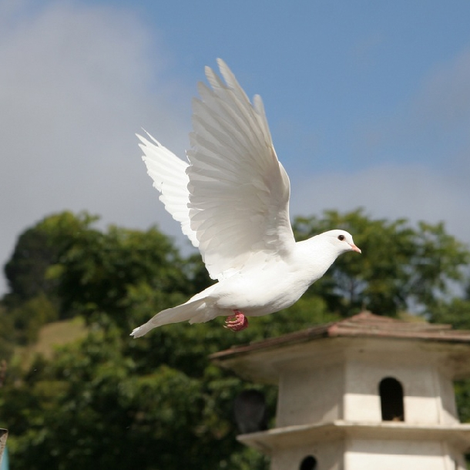
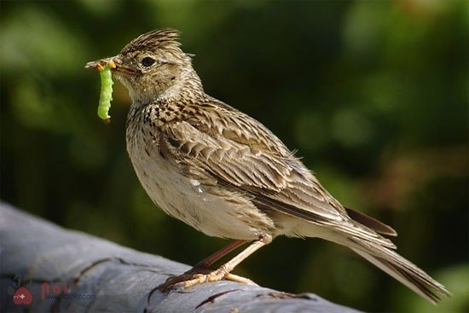
Dựa theo bài đọc, hãy tả lại hình ảnh của một loài chim mà em thích.
Thiên nga
Chim bói cá
Chim bói cá
Vẹt cầu vồng
Vẹt cầu vồng
Chim công
Chim công
Chim bồ câu
Chim rẻ quạt
Chim sâu
Chim rẻ quạt

Slide 22
1. Bộ phận in đậm trong những câu sau trả lời cho câu hỏi nào?
a) Hồ Y-rơ-pao ở Tây Nguyên.
ở Tây Nguyên.
b) Những tiếng chim ríu rít cất lên quanh hồ.
quanh hồ.
c) Họ nhà chim ríu rít bay đến đậu ở những bụi cây quanh hồ.
ở những bụi cây quanh hồ.
⇨ Bộ phận in đậm trong những câu trên trả lời cho câu hỏi Ở đâu.

Slide 23
2. Tìm bộ phận câu trả lời cho câu hỏi Ở đâu?
a) Đại bàng chao lượn trên nền trời xanh thắm.
b) Trên mặt hồ, bầy thiên nga trắng muốt đang bơi lội.
c) Ven hồ, những con chim kơ-púc hót lên lanh lảnh.

